Slide 1
FUNDAMENTOS DE MACHINE LEARNING
Ensamblados

Slide 2


FMY0100
Algoritmos Ensamblados
Se conocen como ensamblado a un conjunto de modelos (también llamados máquinas) que fueron estratégicamente generados y combinados para resolver un problema particular de clasificación o regresión (u otro).
Una característica relevante, es que cada una de las máquinas individualmente presentan un bajo desempeño (weak learner), pero en conjunto se potencian.
Es deseable que el grupo de máquinas presenten diversidad.
La diversidad será heterogeneidad entre las máquinas individuales.
Diversidad implícita o explicita

Slide 3
FMY0100
Algoritmos Ensamblados
La ventaja que obtenemos al combinar modelos diferentes es que como cada modelo funciona de forma diferente, sus errores tienden a compensarse.
Esto resulta en un “mejor” error de generalización.
Hay varias formas de construir los ensamblados :
Votación por mayoría
Bagging
Boosting
Stacking

Slide 4
VOTACIÓN POR MAYORÍA

Slide 5
FMY0100
VOTACIÓN POR MAYORÍA
Podemos entrenar varios modelos de aprendizaje automático con los mismos datos. Cuando tengamos datos nuevos, obtendremos una predicción de cada modelo.
Cada modelo tendrá asociado un voto. De esta forma, propondremos como predicción final lo que voten la mayoría de los modelos.
Hay otra forma de combinar las votaciones. Cuando los modelos de machine learning dan una probabilidad, podemos usar el «voto suave» (soft-voting).

Slide 6
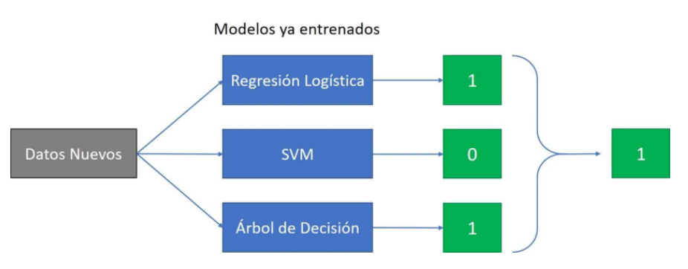
FMY0100
VOTACIÓN POR MAYORÍA
En el voto suave, se le da más importancia a los resultados en los que algún modelo esté muy seguro.
Es decir, cuando la predicción está muy cercana a la probabilidad 0 ó a 1, se le da más peso a la predicción de ese modelo.
https://www.iartificial.net/ensembles-voting-bagging-boosting-stacking/

Slide 7
FMY0100
VOTACIÓN POR MAYORÍA
Cuando usamos modelos diferentes, los errores se compensan y la predicción combinada generaliza mejor.
Por eso, no tiene sentido hacer un ensemble de votación por mayoría con el mismo tipo de modelo.
Por ejemplo, si entrenamos tres árboles de decisión con los mismos datos y combinamos sus resultados con votación por mayoría, vamos a obtener los mismos resultados que si sólo usásemos un sólo árbol.
Para poder combinar muchos árboles de decisión necesitamos bagging.

Slide 8
BAGGING

Slide 9
FMY0100
BAGGING
Cuando usamos bagging, también combinamos varios modelos de machine learning.
A diferencia del voto por mayoría, la forma de conseguir que los errores se compensen entre sí, es que cada modelo se entrena con subconjuntos del conjunto de entrenamiento.
Estos subconjuntos se forman eligiendo muestras aleatoriamente (con repetición) del conjunto de entrenamiento.

Slide 10
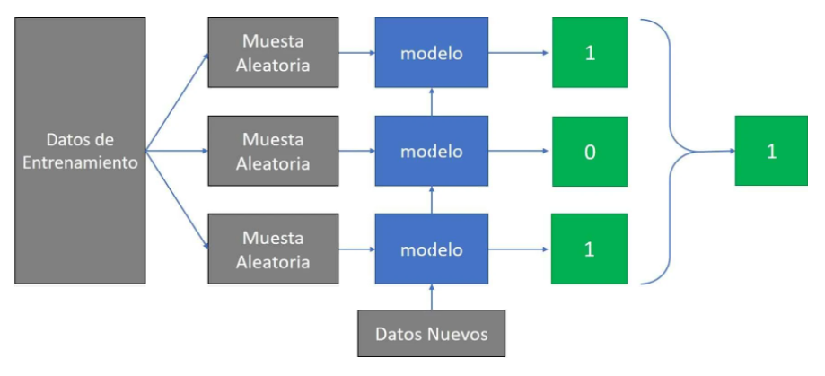
FMY0100
BAGGING
Los resultados se combinan, para problemas de clasificación, igual que hemos visto en la votación por mayoría, con el voto suave para los modelos que den probabilidades. Para problemas de regresión, normalmente se utiliza la media aritmética.
https://www.iartificial.net/ensembles-voting-bagging-boosting-stacking/

Slide 11
FMY0100
BAGGING
Los bosques aleatorios (random forests), no son ni más ni menos, que un ensamble de árboles de decisión combinados con bagging.
Aunque bagging se puede usar con cualquier modelo, la opción de usarlo con árboles de decisión es muy popular por motivos de rendimiento.

Slide 12
BOOSTING

Slide 13
FMY0100
BOOSTING
En boosting, cada modelo intenta arreglar los errores de los modelos anteriores.
Por ejemplo, en el caso de clasificación, el primer modelo tratará de aprender la relación entre los atributos de entrada y el resultado. Seguramente cometerá algunos errores. Así que el segundo modelo intentará reducir estos errores.
Esto se consigue dándole más peso a las muestras mal clasificadas y menos peso a las muestras bien clasificadas.
Para problemas de regresión, las predicciones con un mayor error cuadrático medio tendrán más peso para el siguiente modelo.

Slide 14
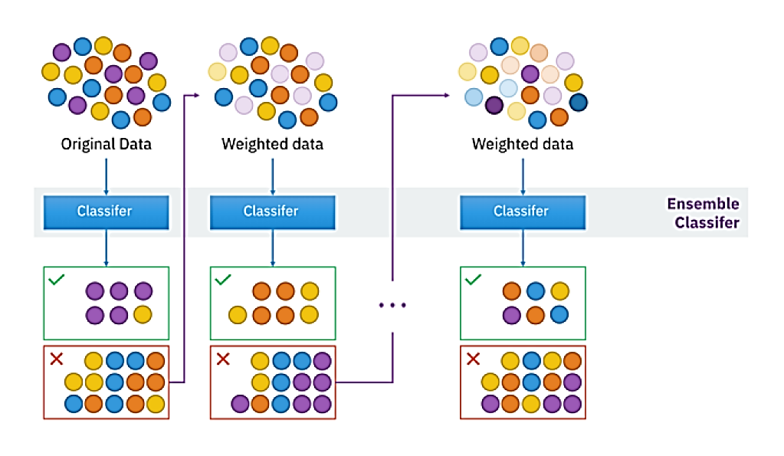
FMY0100
BOOSTING
https://en.wikipedia.org/wiki/Boosting_(machine_learning)

Slide 15
FMY0100
BOOSTING
Hay muchas implementaciones de ensamblados que usan boosting. El primero fue el AdaBoost (Adaptative boosting).
En AdaBoost asignamos pesos iguales a todos los ejemplos de entrenamiento y elegimos un algoritmo base.
En cada paso de iteración, aplicamos el algoritmo base al conjunto de entrenamiento y aumentamos los pesos de los ejemplos incorrectamente clasificados.
Iteramos n veces, cada vez aplicando el algoritmo base en el conjunto de entrenamiento con pesos actualizados.
El modelo final es la suma ponderada de los resultados de los n algoritmos base.

Slide 16
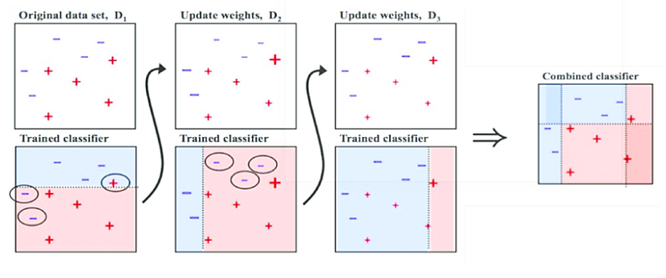
FMY0100
BOOSTING
https://towardsdatascience.com/understanding-adaboost-for-decision-tree-ff8f07d2851

Slide 17
STACKING

Slide 18
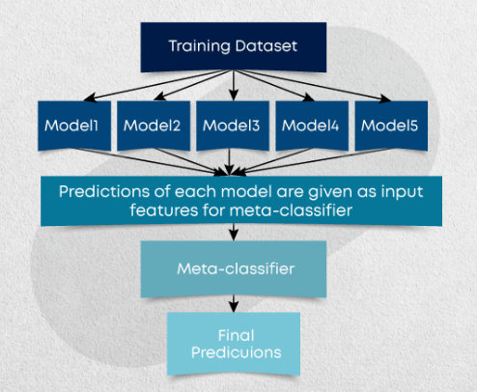
FMY0100
STACKING
Cuando hablamos de un ensemble de stacking, nos referimos a que estamos apilando modelos.
Cuando apilamos modelos, lo que en realidad estamos haciendo, es usar la salida de varios modelos como la entrada de varios modelos.

Slide 19
RESUMEN
Ensamblado de Modelos
Votación por Mayoría
Bagging, Boosting, Stacking

